Slide 1
Rust调研

Slide 2
Rust简介
Rust生态和应用
Rust学习资料

Slide 3
Rust介绍-发展历程
2006年Graydon Hoare开发
2009年受到Mozilla公司赞助
2011年完成自举
2018年再次进行大版本迭代
2015首个稳定版本1.0
Notes:
rust是一门系统型编程语言。由Graydon Hoare(格雷顿.霍尔)于2006年开始开发，起初做为一个私人开发项目由GH进行开发，后来于2009年得到Mozilla公司赞助，并于次年正式向外界推出第一个版本0.1.0。于此同时，mozilla公司启动了servo项目的开发，该项目也是rust的第一个项目。2011年rust语言完成自举，2015年正式推出第一个稳定版本1.0，2018年开始进行第二次大的版本迭代升级，Rust 2018 使粗糙边缘平滑，使编写代码更简单，更容易。

Slide 4
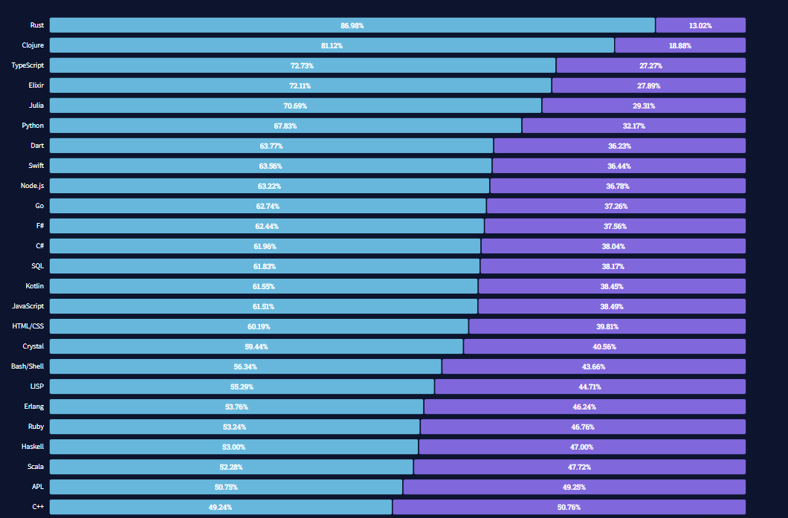
Rust简介
https://insights.stackoverflow.com/survey/2021#most-loved-dreaded-and-wanted-language-love-dread
Notes:
Rust自发布以来，稳步发展，功能逐渐完善，从2016年开始到2021年已经连续六年成为stackoverflow最受欢迎的语言。链接是2021年stackoverflow的调查数据。

Slide 5

Rust简介
2021年成立Rust基金会
Notes:
2021年亚马逊、华为、微软、谷歌、Mozilla公司共同成立了rust基金会，致力于全球推广rust语言。之后陆续有其他公司加入。 那么，格雷顿~霍尔为什么创造Rust这门语言，并且Rust为什么能让广大开发者和巨头公司这么感兴趣呢？

Slide 6
Rust简介-特性
性能
安全性
Notes:
在计算机领域中，人们普遍关心的两个属性，分别是性能和安全性。早期计算机行业，计算资源匮乏，为了获取更高的性能宁愿牺牲安全性。随着计算机行业的发展，计算资源得到极大增加，不仅关注性能，更关注安全性。因此格雷顿霍尔萌生了自己开发一门语言的想法。他期望该语言能有如下表现。

Slide 7
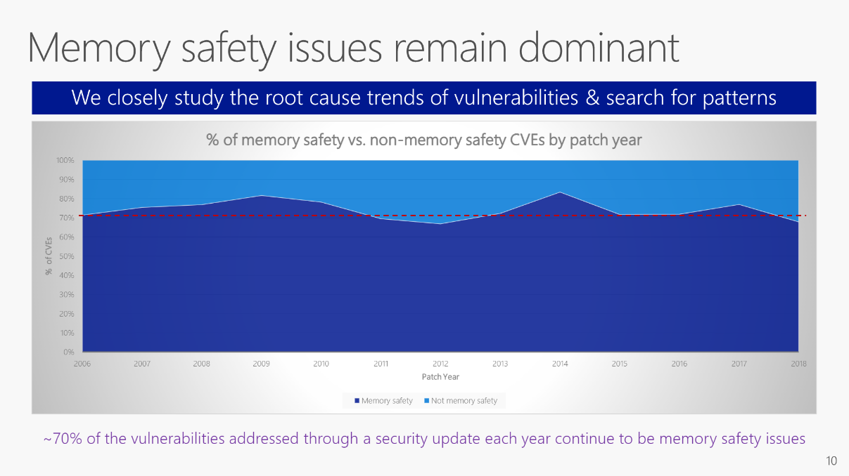
Rust简介-特性
https://github.com/microsoft/MSRC-Security-Research/blob/master/presentations/2019_02_BlueHatIL/2019_01%20-%20BlueHatIL%20-%20Trends%2C%20challenge%2C%20and%20shifts%20in%20software%20vulnerability%20mitigation.pdf
Notes:
在计算机领域中，人们普遍关心的两个属性，分别是性能和安全性。早期计算机行业，计算资源匮乏，为了获取更高的性能宁愿牺牲安全性。随着计算机行业的发展，计算资源得到极大增加，不仅关注性能，更关注安全性。2019年微软公司在bluehat大会上做的演讲中提到微软产品每年通过安全更新解决的所有漏洞中，大约70%是内存安全问题。因此格雷顿霍尔萌生了自己开发一门语言的想法。他期望该语言能有如下表现。

Slide 8
Rust简介-特性
相比于之前的系统编程语言必须是更加安全的、不易崩溃的，尤其是在操作内存时
不需要有垃圾回收系统，不能为了内存安全引入性能负担
不仅仅拥有一个主要特性、而应该拥有一系列广泛特性，这些特性之间又不缺乏一致性，这些特性之间可以很高的相互协作，从而使该语言更容易编写、维护和调试，让程序员写出更安全、更高效的代码
Notes:
相比于之前的系统编程语言必须是更加安全的、不易崩溃的，尤其是在操作内存时
不需要有垃圾回收系统，不能为了内存安全引入性能负担。不需要垃圾回收的同时也不需要开发者主动手动释放内存。
不仅仅拥有一个主要特性、而应该拥有一系列广泛特性，这些特性之间又不缺乏一致性，这些特性之间可以很高的相互协作，从而使该语言更容易编写、维护和调试，让程序员写出更安全、更高效的代码。

Slide 9
Rust简介-特性
内存安全
零成本抽象
实用性
Notes:
作者为了实现一个更安全、易用、高效的语言。为Rust设定了三条设计原则，分别是内存安全、零成本抽象、实用性。那么Rust中是如何体现这三个原则特性的呢？

Slide 10
Rust简介-特性
内存安全
- 所有权
- 借用和生命周期
- 复杂的内置类型
Notes:
一般常见的内存不安全问题有使用未初始化的内存、空指针引用、索引越界、指针指向已经释放的内存(悬垂指针)、重复释放等。这些问题常见于C或者C++等内存不安全的编程语言中，这些语言将内存安全交由开发者进行保证。内存安全的编程语言一方面通过设计安全的类型系统对内存访问时的无意义操作进行限定，例如运行时索引越界检查等，保证内存安全；另一方面通过垃圾回收机制解决悬垂指针和重复释放等问题。Rust语言与多数编程语言一样，同样通过安全的类型系统对于无意义的内存访问进行限制保证内存安全。另一方面，通过引入所有权系统，保证内存访问和释放时的安全。也是通过所有权系统和借用、生命周期，rust实现了无需GC也无需手动管理内存的内存管理模型。

Slide 11
Rust简介-特性
Rust 中的每一个值都有一个被称为其 所有者（owner）的变量。
值在任一时刻有且只有一个所有者。
当所有者（变量）离开作用域，这个值将被丢弃。
Notes:
所有权指的是每个被分配的内存都有一个独占其所有权的指针，只有当该指针被销毁时，其对应的内存才会被释放。

Slide 12
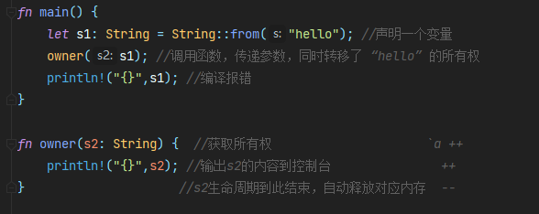
Rust简介-特性
Notes:
Println!是宏编程，代码在编译之后展开使用的是变量的不可变引用。S内存被释放，此时再访问会报错。所有权转移类似于C++中的move语法。也有点类似于浅拷贝的概念，当所有权转时，只是将类型进行了赋值，并未拷贝所有内容。

Slide 13
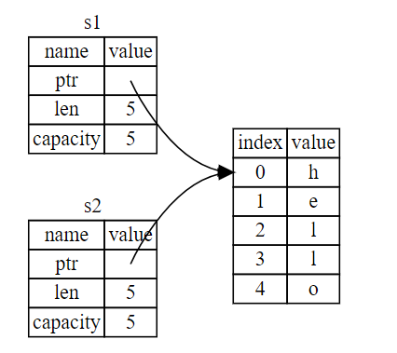
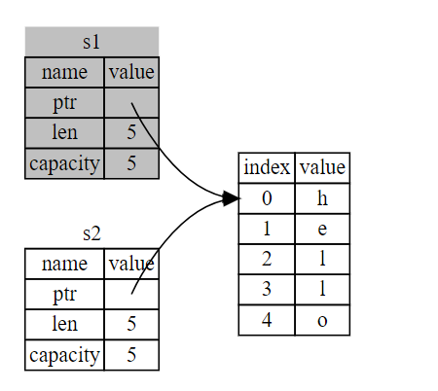
Rust简介-特性
Notes:
Println!是宏编程，代码在编译之后展开使用的是变量的不可变引用。S内存被释放，此时再访问会报错。所有权转移类似于C++中的move语法，也有点类似于浅拷贝的概念，当所有权转时，只是将类型进行了赋值，并未拷贝完整数据。（还是存在内存泄漏的，比如循环引用）

Slide 14
Rust简介-特性
将创建一个指向某个变量的过程称为借用
- 在任意给定时间，要么只能有一个可变引用，要么只能有多个不可变引用。
- 引用必须总是有效的。

Slide 15
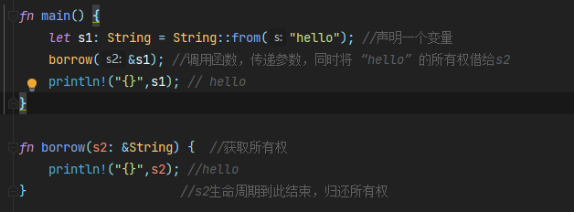
Rust简介-特性
Notes:
与前一张PPT的区别，在于入参参数类型的变化。使用&符号表示对变量的借用。借用类似于将去图书馆借书，借到书之后，书暂时属于你，你可以翻看，最后还是要还的。考虑是否添加代码解释什么是可变引用什么是不可变引用。

Slide 16
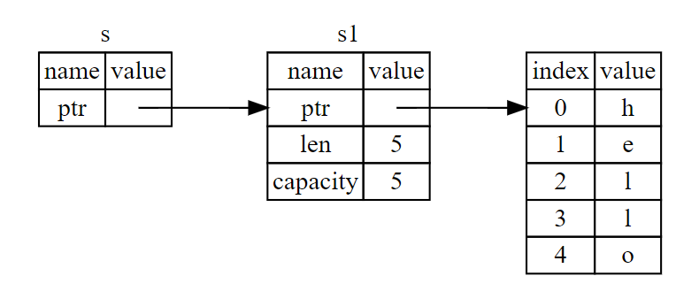
Rust简介-特性
Notes:
与前一张PPT的区别，在于入参参数类型的变化。使用&符号表示对变量的借用。借用类似于将去图书馆借书，借到书之后，书暂时属于你，你可以翻看，最后还是要还的。

Slide 17
Rust简介-特性
零成本抽象
What you don’t use, you don’t pay for. And further: What you do use, you couldn’t hand code any better.
不使用的东西,不必付出任何代价。你所使用的东西，你手写实现的也不会更好。
Notes:
零成本抽象指的是在对特性高度抽象的同时，不会增加额外的负担。同时对应到具体实现时，你自己手写的代码不会比，高度抽象的代码对应的具体实现更好。例如

Slide 18
Rust简介-特性

Slide 19
Rust简介-特性
实用性
- 无畏并发，借用检查器在编译阶段检测非法的并发数据访问。
- 方便且零成本的FFI，兼容C-ABI，能够接收C语言的遗产。
- 强大的包管理工具cargo。

Slide 20
Rust简介-特性
- channel实现线程间通信
- 语言层面上限定不同类型数据，线程间共享内存（send, sync）
- 异步并发
Notes:
https://blog.rust-lang.org/2015/04/10/Fearless-Concurrency.html
通过消除数据竞争处理并发安全问题。通过借用检查器将并发访问数据的问题，在编译期间暴露出来。

Slide 21
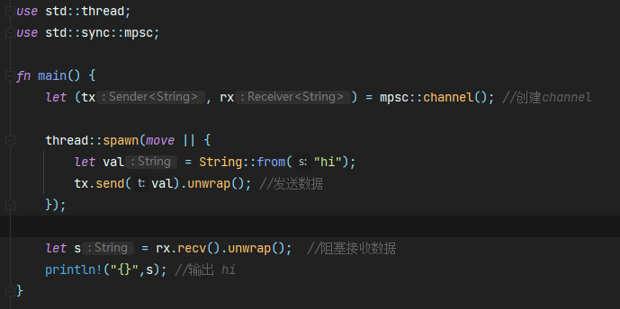
Rust简介-特性
Notes:
https://blog.rust-lang.org/2015/04/10/Fearless-Concurrency.html

Slide 22
Rust简介-特性
Rust异步编程
Rust异步并发通过引入协程，以任务作为基础单元进行并发处理。由开发者分割计算过程，生成对应的计算任务。
Notes:
https://blog.rust-lang.org/2015/04/10/Fearless-Concurrency.html

Slide 23
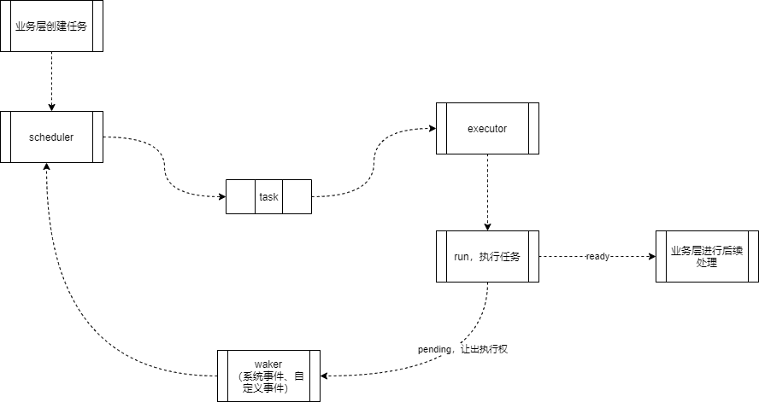
Rust简介-特性
Scheduler、executeor、wake、task queue均需要三方库实现，rust语言本身提供了基本的trait限定
Notes:
由业务层分割计算过程，生成异步任务，串联异步过程。将生成的任务传递给scheduler，分发任务给不同的任务队列，executor选择合适的线程，将任务与线程关联起来，执行具体的任务代码。执行过程中遇到pending状态（pending状态可以自定义），则让出执行权。等待被唤醒之后（一般由系统事件唤醒），在进入调度流程。Scheduler、executeor、wake、task queue均需要三方库实现，rust语言本身只提供了基本的trait限定，编译器生成基本代码，支撑任务流转。

Slide 24
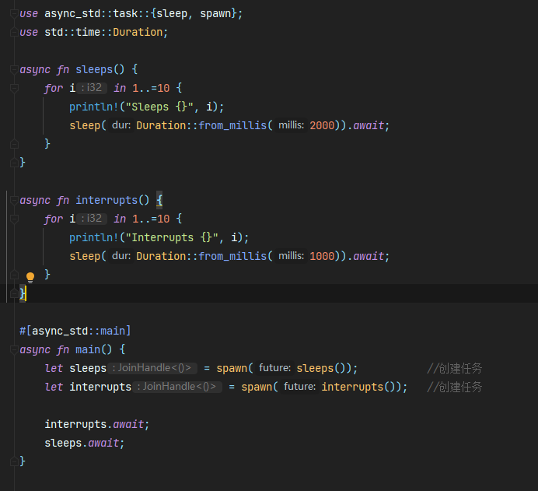
Rust简介-特性
Notes:
示例展示，用户在使用第三方库进行异步并发计算时，只需要关注计算本身即可。细节实现均被封装，感知不到具体细节。

Slide 25
Rust简介-优劣
优点
高性能
完备的安全检查
缺点
学习曲线陡峭
编译速度慢
开发效率不高，缺少完善的开发工具
Notes:
没有垃圾回收器stop the world，以及对零成本抽象的支持，Rust本身性能比较高。编译器完备的安全检查，类型检查，内存安全检查。Rust兼容 C-ABI，能很好的兼容C语言软件。并且从语言架构层面上将 Rust 语言分成 Safe Rust 和 Unsafe Rust 两部分，其中 Unsafe Rust 专门和外部系统打交道，比如操作系统内核。学习曲线陡峭，语法不容易学习。所有权、引用借用、生命周期以及宏编程等都比较难以掌握。开发效率低，也是因为所有权和生命周期的处理比较困难。

Slide 26
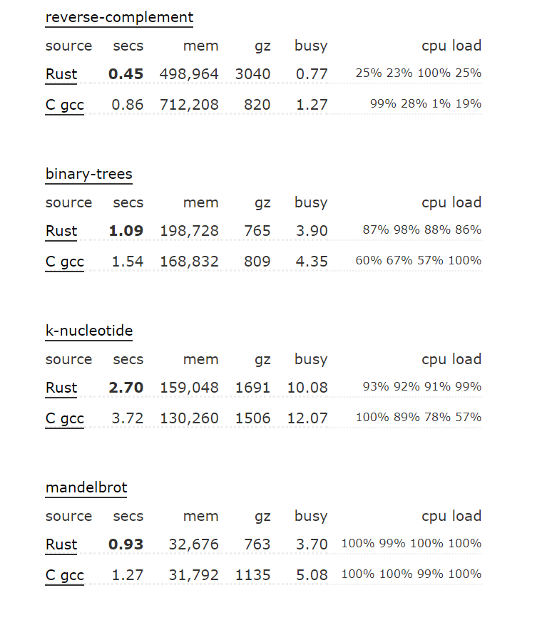
Rust简介-优劣
Notes:
Benchmarksgame做的性能对比。https://benchmarksgame-team.pages.debian.net/benchmarksgame/fastest/rust.html

Slide 27
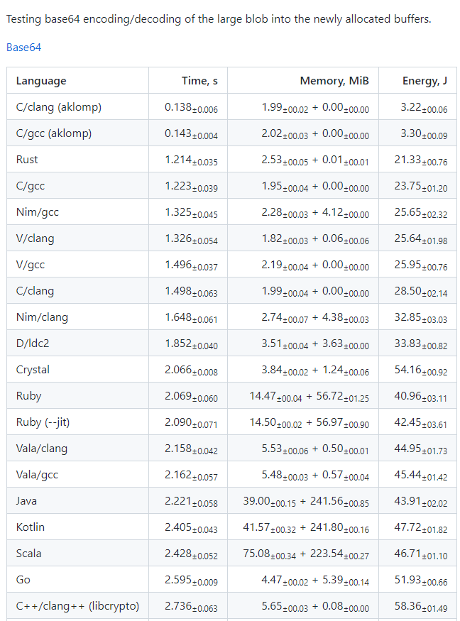
Rust简介-优劣
Notes:
Github上对常见的数据操作的对比，base64编码，json解析等比较。https://github.com/kostya/benchmarks

Slide 28
Rust生态和应用
目前已经发布的三方包已经有71905。主要集中在命令行开发、网络编程、异步开发、机器学习和算法领域。
Notes:
Rust发展是依赖社区和开发团队共同推进的，rust核心团队主要集中在rust语言本身的特性开发上，而社区主要集中在rust的基础应用上。很多基础库都会以crate的形式发布到crates.io上。目前为止有71905个
基础库，io，网络，数据库，集中在云计算
上层应用，典型的产品，go-docker,rust-db,linkerd-proxy,2.0（envoy）

Slide 29
Rust生态和应用
领域 | 三方库 | 说明 | 备注
序列化 | serde | Json序列化、反序列化
异步并发 | Tokio、async-std | 异步运行时 | fs、io、time
数据库 | Sqlx、rocksdb、MySQL、elasticsearch、redis | 常见数据库类型基本都包含
API | Tonic、httparse、url、protobuf、validator | http、grpc | 有异步并发运行时三方库支持，可以自研
测试 | Mockall、static assertions | 测试框架
ffi开发 | Libc、cxx | 支持集成C\C++代码

Slide 30
Rust生态和应用
领域 | 应用 | 说明
操作系统 | rCore, zCore | rCore是用rust重新实现的linux内核。zCore是用重新实现的Zircon微内核
数据库 | TiKV,Vector | TiKV是分布式数据库TiDB的底层核心模块。Vector是一款数据管道产品，类似于logstash。
搜索引擎 | Rucene | 知乎开源的一款搜索引擎，是对lucene 6.2.1的移植
区块链 | Diem | Diem前身是libra
云原生 | Firecracker,linkerd2-proxy | Firecracker亚马逊开源的容器技术。Linkerd2-proxy服务网格linkerd2.0中的底层代理。
webAssembly | Lucet
Notes:
rCore，清华大学开源的操作系统，除此之外还有谷歌开源的Fuchsia操作系统，是除了rust本身之外的最大的rust项目。
TiKV，分布式数据库TiDB的底层核心模块。TiDB
Vector，数据管道功能类似于logstash，据说比logstash快10倍，目前国内虎扑有采用filebeat->kafka->vector->kafka->ES/clickhouse的数据采集存储方案。

Slide 31
相关资料
http://venge.net/graydon/talks/intro-talk-2.pdf 首次正式公开Rust，并开始进行了首个Rust项目servo的开发
https://foundation.rust-lang.org/ Rust基金会官网

